Slide 1

FireWire (IEEE 1394)

Slide 2





FireWire (IEEE 1394)
 | FireWire
 | i.LINK, i-Link, Digital Link
 | mLAN
 | Lynx
 | SB1394

Slide 3
Предыстория
1986 - решение объединить различные варианты шины некоторым общим стандартом
1992 – начало разработки интерфейса (Apple)
1995 – принятие стандарта IEEE 1394

Slide 4
Что было и что стало
SCSI (1995 год) | FireWire
Максимальная скорость передачи
40 Мбайт/сек (320 Мбит/сек) | 400 Мбит/сек
Максимальная длина кабеля
3 метра | 4.5 метра
Максимальное количество устройств на шине
8 устройств | 63 устройства

Slide 5
История развития
1995 – IEEE 1394
2000 – IEEE 1394a
2002 – IEEE 1394b
800 Мбит/сек и 1600 Мбит/сек
добавились новые кабели и разъемы (оптика – до 100 метров)
2004 – IEEE 1394.1
количество устройств теперь – 64.449

Slide 6
История развития
2006 - IEEE 1394c
новый кабель Cat5e (две сети на одном кабеле)
2007 – 3.2 Гбит/сек
конкурент USB 3.0

Slide 7
Преимущества
Многофункциональность (камеры, CD/DVD – приводы, акустические системы, цифровые музыкальные инструменты, принтеры/сканеры, устройства памяти, сами компьютеры)
Высокая скорость
Низкая цена
Небольшой размер

Slide 8
Преимущества
Легкость установки (PnP, горячее подключение и отключение)
Гибкая топология
Открытая архитектура
Питание от шины (1.5А)

Slide 9
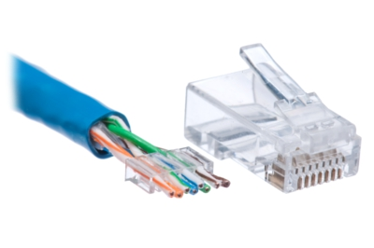
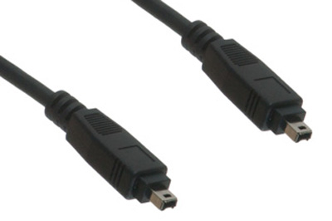
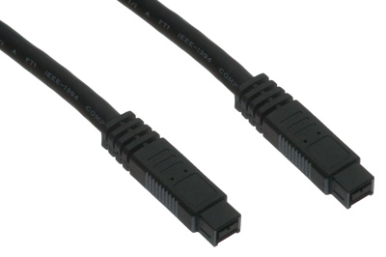
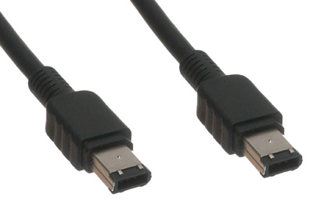
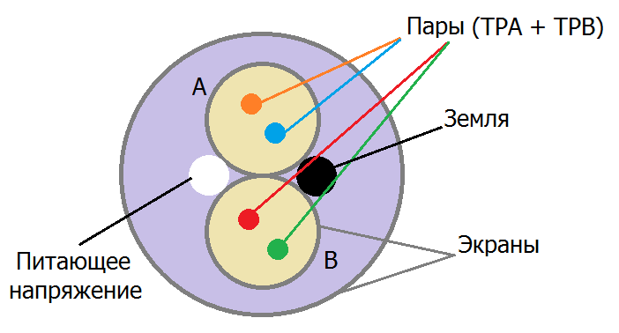
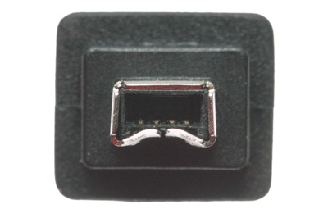
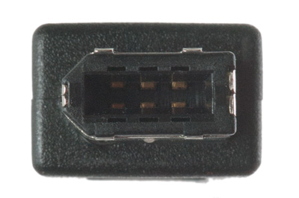
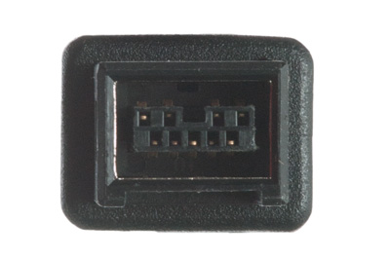
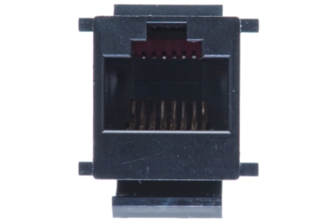
Разъемы и кабели
4 pin
6 pin
9 pin
RJ-45

Slide 10
Уровни
Физический уровень (сигналы, инициализация, арбитраж)
Уровень связи (формирует пакеты из данных физического уровня (и обратно), обеспечивает изохронную передачу)
Уровень транзакций (извлекает данные из пакета и передает их приложению, обеспечивает асинхронную передачу)

Slide 11
Арбитраж на физическом уровне
Bus initialization
подготовить все устройства, подождать некоторое время
Tree identification
Сигнал | TPA
PARENT notify («будь моим родителем») | 0
CHILD notify («будь моим ребенком») | 1

Slide 12
Tree identification
0.6 микросекунд
0.25 микросекунд

Slide 13
Tree identification
167
микросекунд

Slide 14
Арбитраж на физическом уровне
Bus initialization
Tree identification
Self identification
Сигнал | TPB
Арбитражный сигнал | 0
Identification DONE | 1

Slide 15
Self identification
4
Self ID
packet
5
1
2
3

Slide 16
Арбитраж на физическом уровне
Bus initialization
Tree identification
Self identification
Арбитраж
Сигнал | TPA | TPB
Захват шины (TX_REQUEST) | * | 0
Подтверждение (TX_GRANT) | * | 0
Отмена (TX_DATA_PREFIX) | 0 | 1

Slide 17
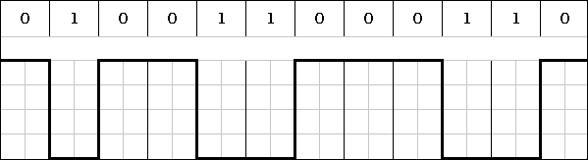
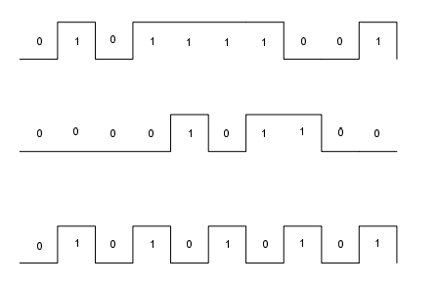
Кодирование сигналов
NRZ
DATA
STROBE
XOR

Slide 18
Ограничения на топологию
До 27 разъемов на одном устройстве
Максимальное расстояние между двумя узлами – 16 кабельных сегментов
Длина одного сегмента не превышает 4.5 метра
Суммарная длина кабеля не должна превышать 72 метра
Отсутствие петель

Slide 19
Ограничения на топологию
Отсутствие петель
Максимальное количество устройств в топологии – 63 (Self ID packet : Physical ID – 6bit)

Slide 20
Источники
http://ru.wikipedia.org/wiki/IEEE_1394
http://www.ixbt.com/mainboard/firewire.html
Михаил Гук – «Аппаратные интерфейсы ПК»
http://acust.narod.ru/files/books/USB1394.pdf

